Slide 1



TRƯỜNG TIỂU HỌC ……
CHÀO MỪNG QUÝ THẦY CÔ
VỀ DỰ GIỜ THĂM LỚP
Môn Toán lớp 3
BÀI 52: DIỆN TÍCH HÌNH CHỮ NHẬT, DIỆN TÍCH HÌNH VUÔNG (TIẾT 1)

Slide 2
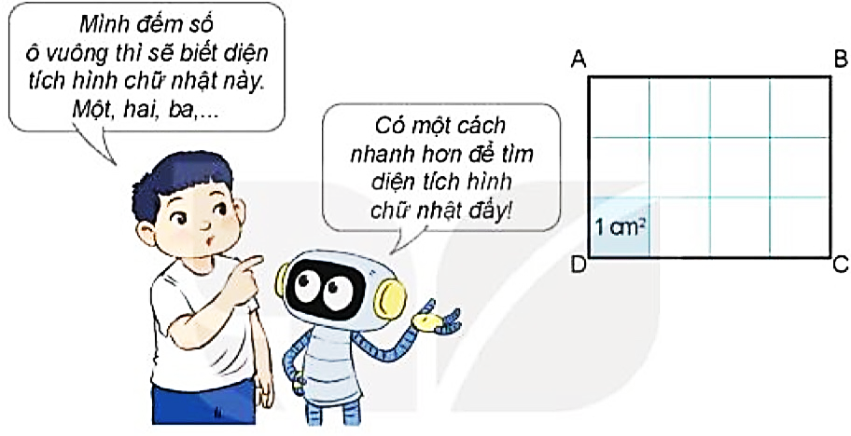
Thứ……ngày…..tháng…..năm…….
TOÁN
BÀI 52: DIỆN TÍCH HÌNH CHỮ NHẬT, DIỆN TÍCH HÌNH VUÔNG (TIẾT 1)
Mỗi hàng có 4 ô vuông
? Mỗi hàng có bao nhiêu ô vuông?
Có tất cả 3 hàng
? Có tất cả bao nhiêu hàng?
Có tất cả 12 ô vuông
Có tất cả bao nhiêu ô vuông?

Slide 3
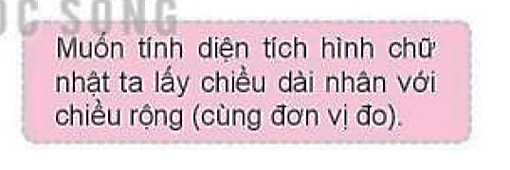
Thứ……ngày…..tháng…..năm…….
TOÁN
BÀI 52: DIỆN TÍCH HÌNH CHỮ NHẬT, DIỆN TÍCH HÌNH VUÔNG (TIẾT 1)
Hình chữ nhật ABCD có :
4 x 3 = 12 (ô vuông)
Diện tích mỗi ô vuông là 1cm².
Diện tích hình chữ nhật ABCD là:
4 x 3 = 12 (cm²)

Slide 4
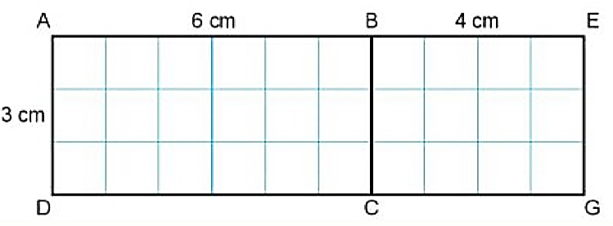
Thứ……ngày…..tháng…..năm…….
TOÁN
BÀI 52: DIỆN TÍCH HÌNH CHỮ NHẬT, DIỆN TÍCH HÌNH VUÔNG (TIẾT 1)
1
Số .
Hình chữ nhật | ABCD | BEGC | AEGD
Chiều dài | 6 cm | cm | cm
Chiều rộng | 3 cm | cm | cm
Diện tích | 18 cm² | cm² | cm²
?
4
10
?
3
?
?
3
30
?
?
12

Slide 5
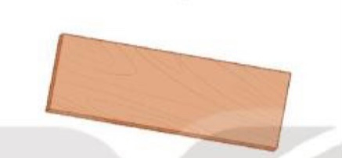
Thứ……ngày…..tháng…..năm…….
TOÁN
BÀI 52: DIỆN TÍCH HÌNH CHỮ NHẬT, DIỆN TÍCH HÌNH VUÔNG (TIẾT 1)
2
Một tấm gỗ hình chữ nhật có chiều rộng 5 cm, chiều dài 15 cm. Tính diện tích tấm gỗ đó.
Bài giải
Diện tích tấm gỗ là:
15 x 5 = 75 (cm²)
Đáp số:75 (cm²)

Slide 6
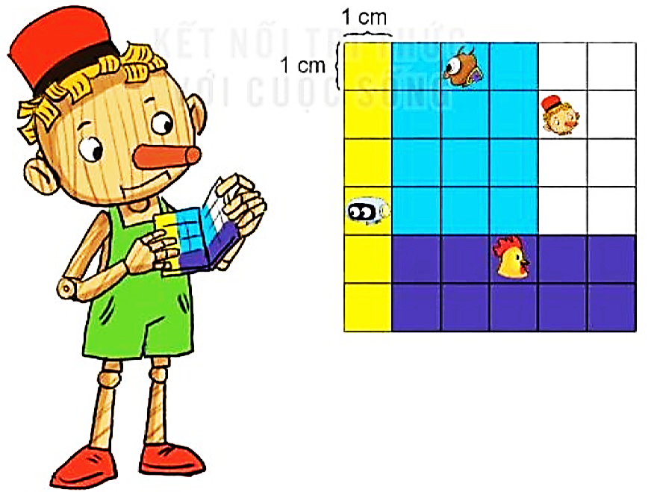
Thứ……ngày…..tháng…..năm…….
TOÁN
BÀI 52: DIỆN TÍCH HÌNH CHỮ NHẬT, DIỆN TÍCH HÌNH VUÔNG (TIẾT 1)
3
Bu-ra-ti-nô bẻ miếng sô-cô-la thành bốn miếng nhỏ rồi chia cho bốn bạn như hình vẽ. Hỏi mỗi bạn nhận được bao nhiêu xăng- ti-mét vuông?
Rô-bốt được 6 cm²
Bu-ra-ti-nô được 8 cm²
Chú gà được 10 cm²
Chú dế được 12 cm²

